Slide 1

Chào mừng các em đến
với tiết toán

Slide 2
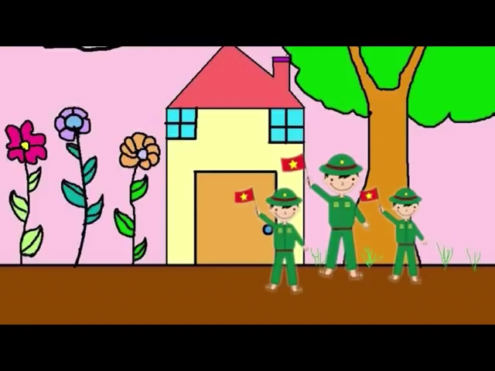

Slide 3
CHỦ ĐỀ 13
LÀM QUEN VỚI YẾU TỐ THỐNG KÊ XÁC SUẤT
Bài 65: Biểu đồ tranh

Slide 4

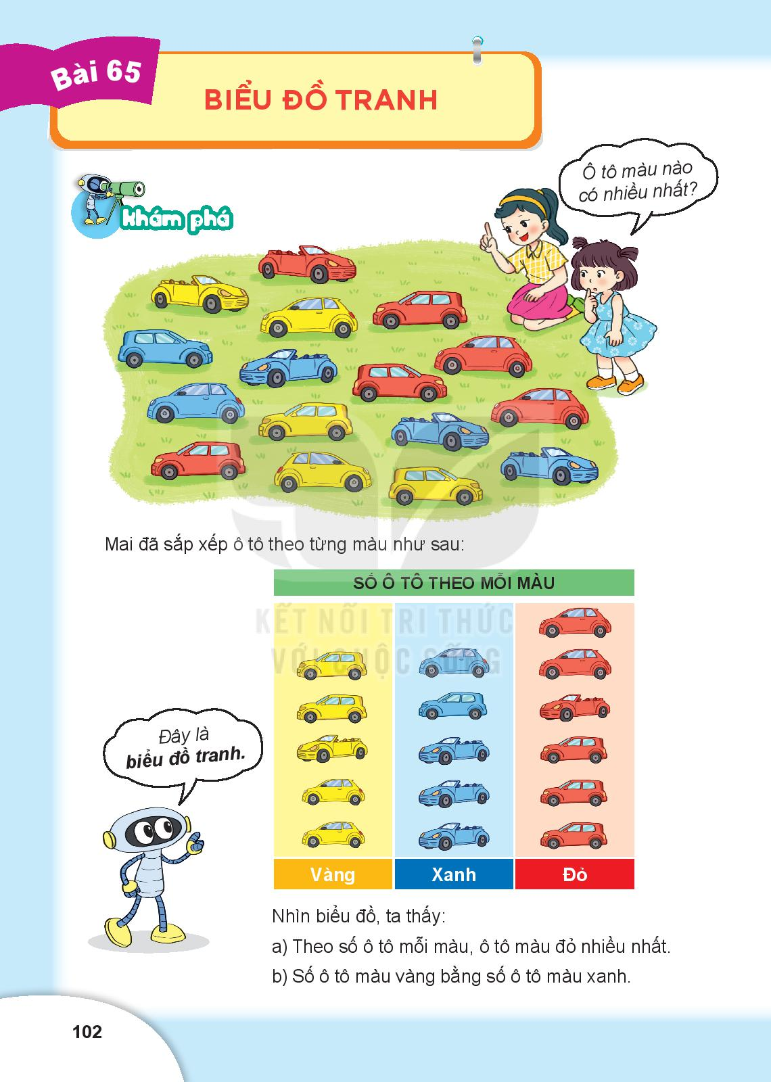










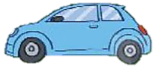
Vàng
Xanh
Đỏ

Slide 5

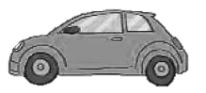

vàng
xanh
đỏ
1
2
3

Slide 6
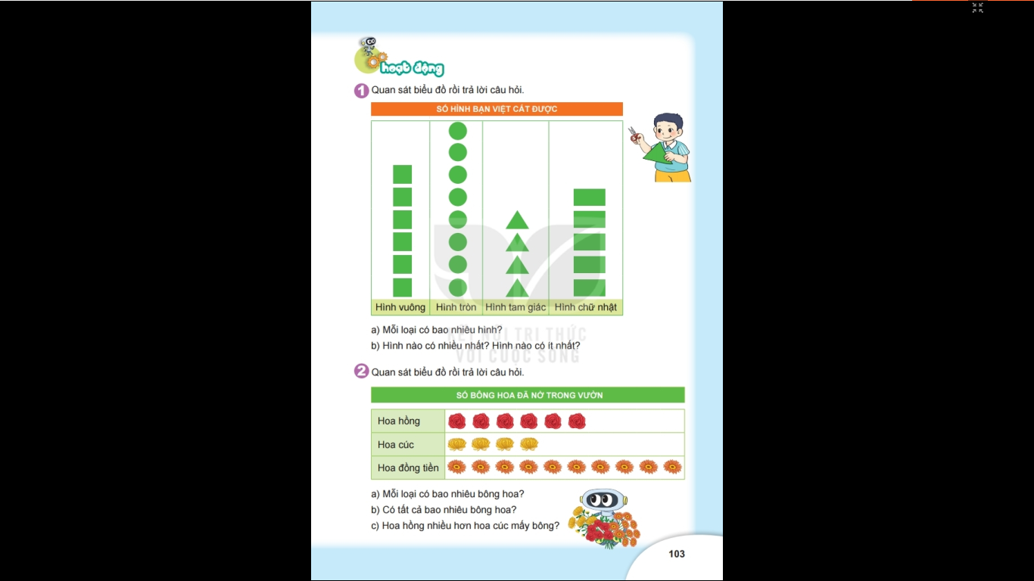
Số hình bạn Việt cắt được
Hình vuông | Hình tròn | Hình tam giác | Hình chữ nhật
1
Quan sát biểu đồ rồi trả lời câu hỏi:
6
9
4
5
a. Mỗi loại có bao nhiêu hình?
b. Hình nào có nhiều nhất?
Hình nào có ít nhất?

Slide 7
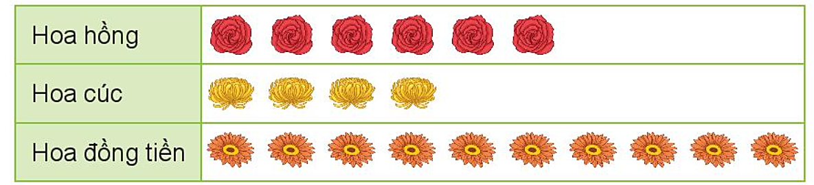

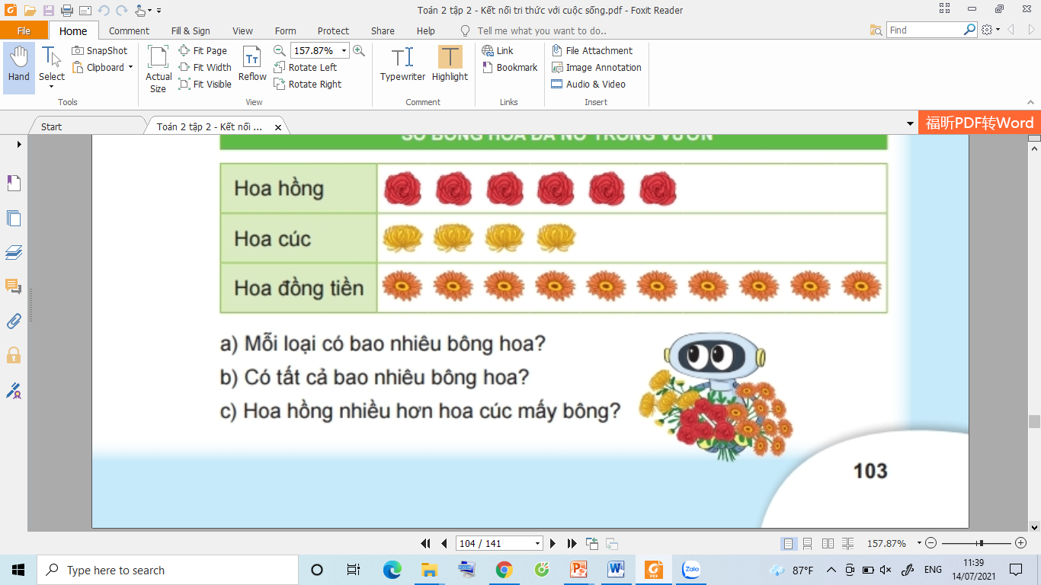
2
Quan sát biểu đồ rồi trả lời câu hỏi
SỐ BÔNG HOA ĐÃ NỞ TRONG VƯỜN
6
4
10
b. Có tất cả số bông là:
6 + 4 + 10 = 20 (bông)
Đáp số: 20 bông
c. Hoa Hồng nhiều hơn hoa cúc số bông là:
6 – 4 = 2 (bông)
Đáp số: 2 bông
Mỗi loại có bao nhiêu bông
hoa?

Slide 8

Tiết học kết thúc !
Chúc các em chăm ngoan, học giỏi.

